Slide 1
25 de abril de 2024

Slide 2
PAUTA
Audiências da Reurb de JK;
Status dos Projetos inscritos na Bloomberg;
Artigo 163 - Lei 149/2020;
Quadro B - Anexo V - Lei 149/2020;
Conferência Municipal das Cidades;
Indicações: Pauta da Conferência.

Slide 3
INFORMES INICIAIS
Próxima reunião 23 de maio de 2024;

Slide 4
AUDIÊNCIAS REURB

Slide 5
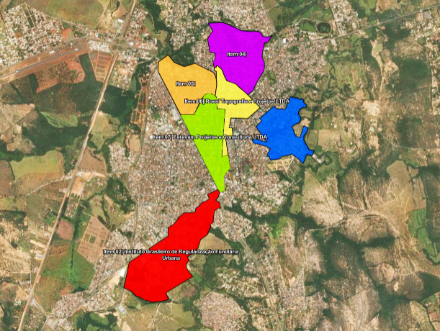
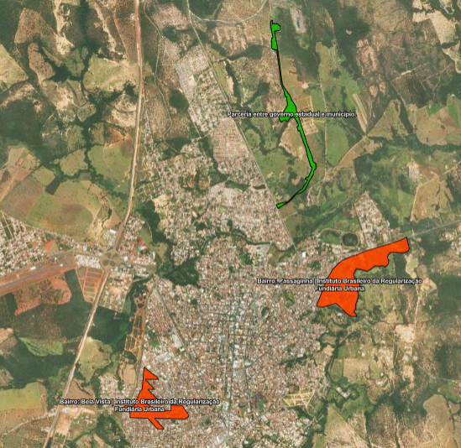
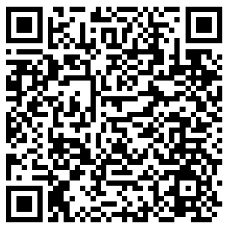
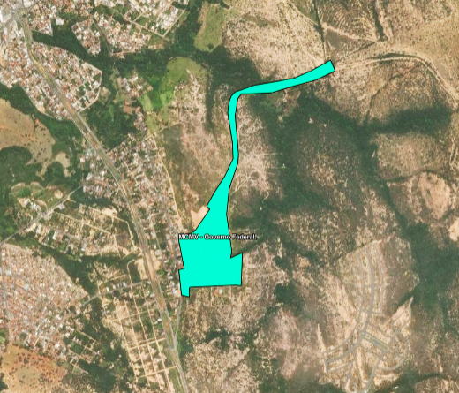
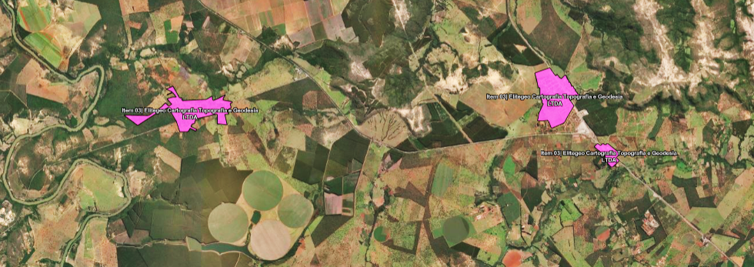
FRENTES DE TRABALHO
GOVERNO DO ESTADO
GOVERNO FEDERAL
CREDENCIAMENTO
REURB S PRÓPRIA
PASSAGINHA,
BELA VISTA E
ASSUCENA
NOVO PAC
(EM ANÁLISE)
VÁRIOS BAIRROS
Protocolos de 2019, 2020 e 2021;
ZEIS - Zonas Especiais de Interesse Social;
MCMV
https://www.arcgis.com/apps/instant/interactivelegend/index.html?appid=9470ac0b733f4626a79df4b1b76306db

Slide 6
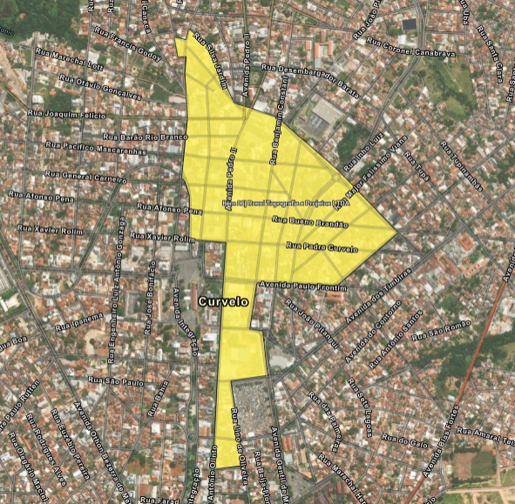
CREDENCIAMENTO
Edital 001/2023
PARTE DO BAIRRO CENTRO
ÁREA:
EMPRESA RESPONSÁVEL:
AUDIÊNCIA DIA: 03/04/2024
LOCAL: AUDITÓRIO DA PROCURADORIA

Slide 7
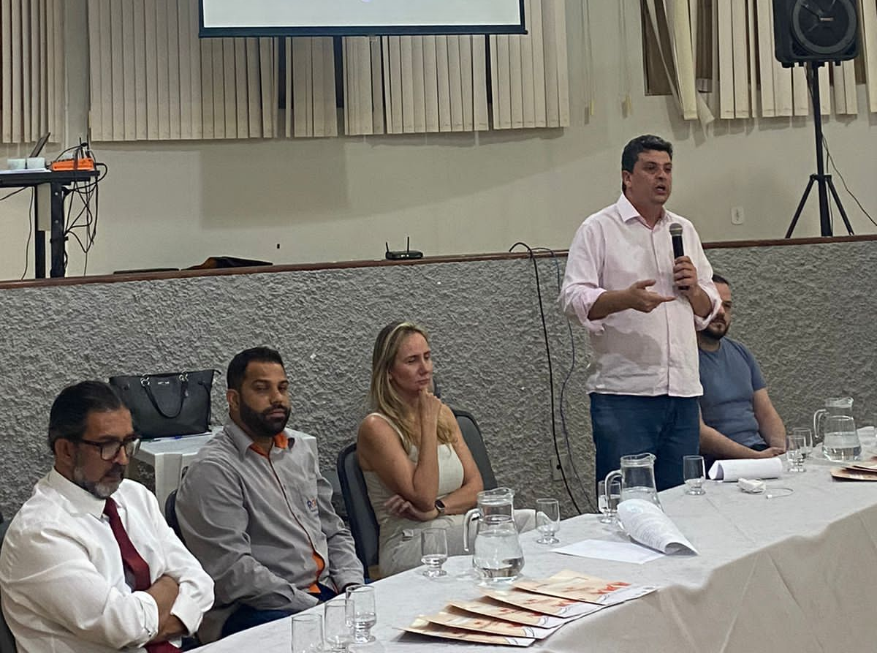
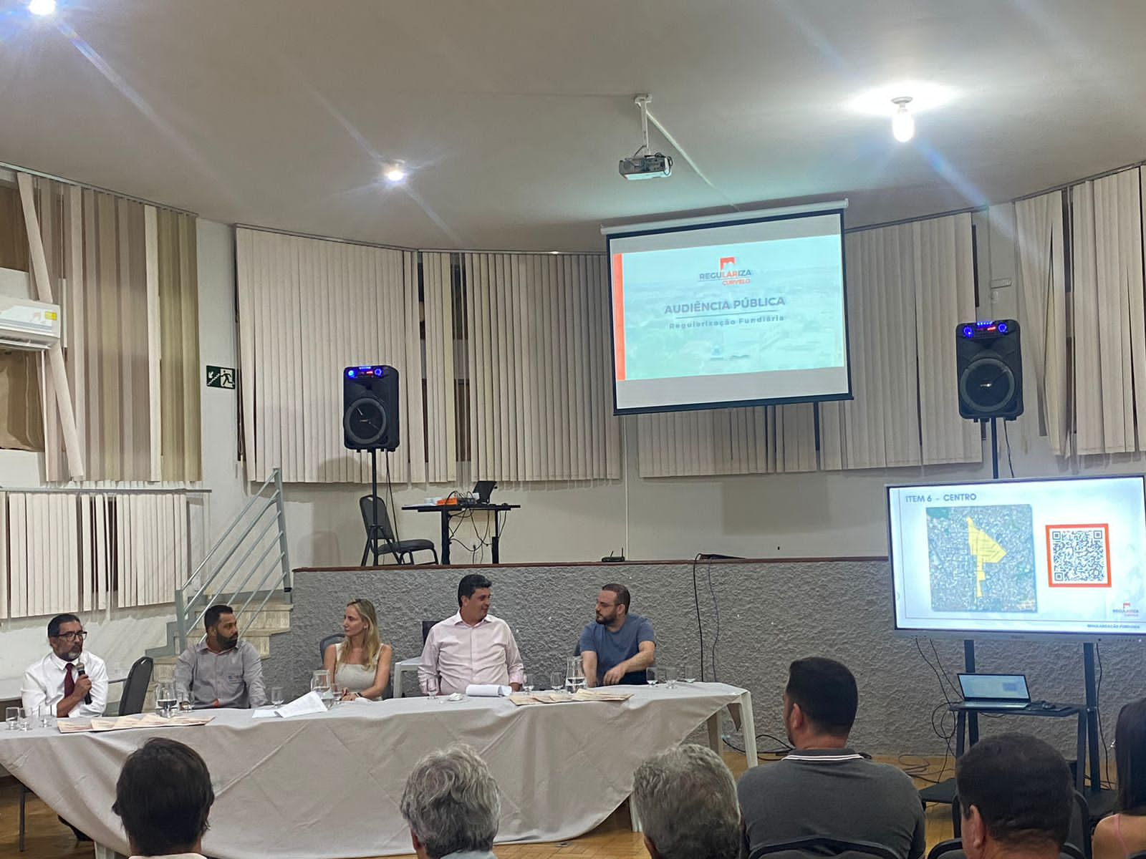
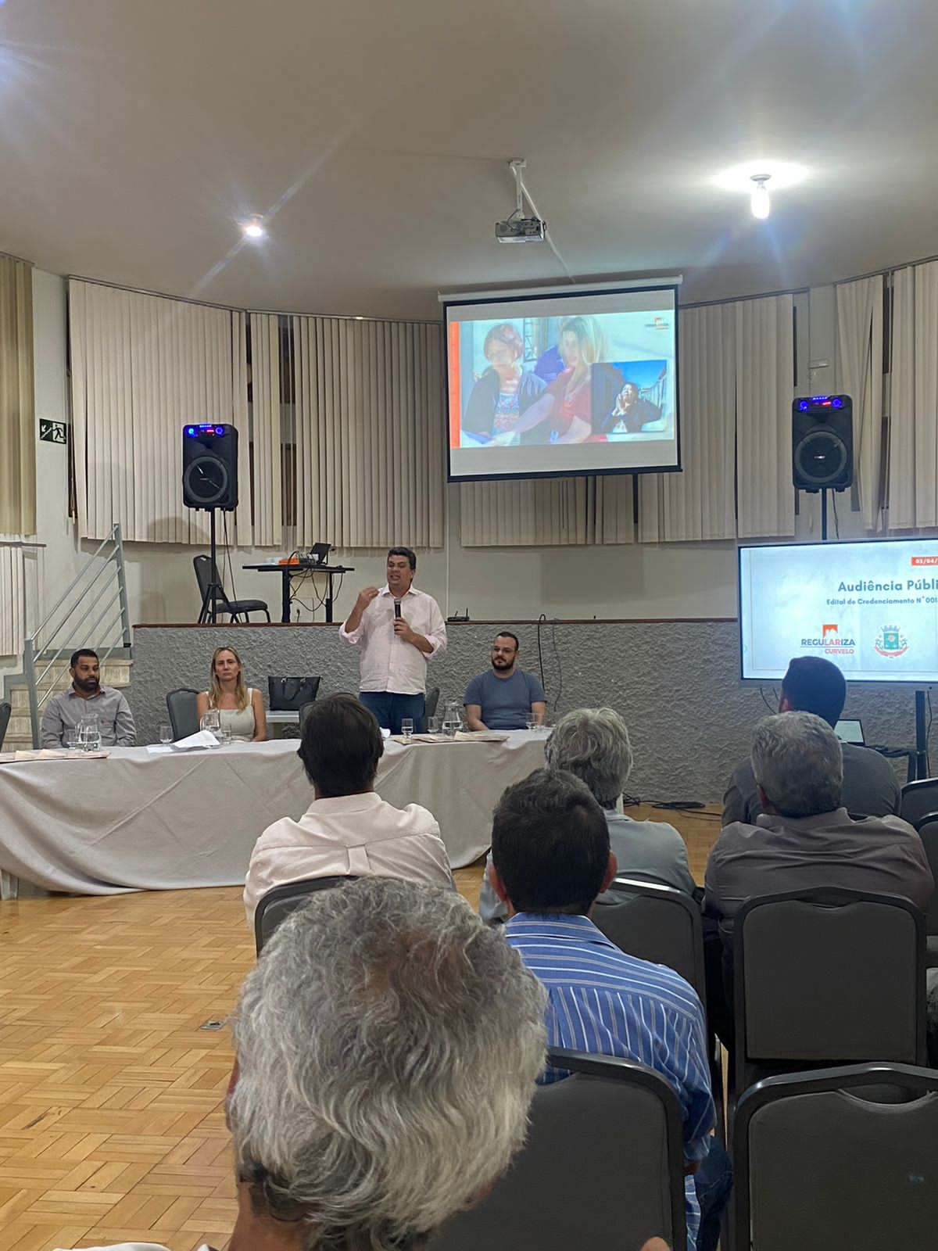
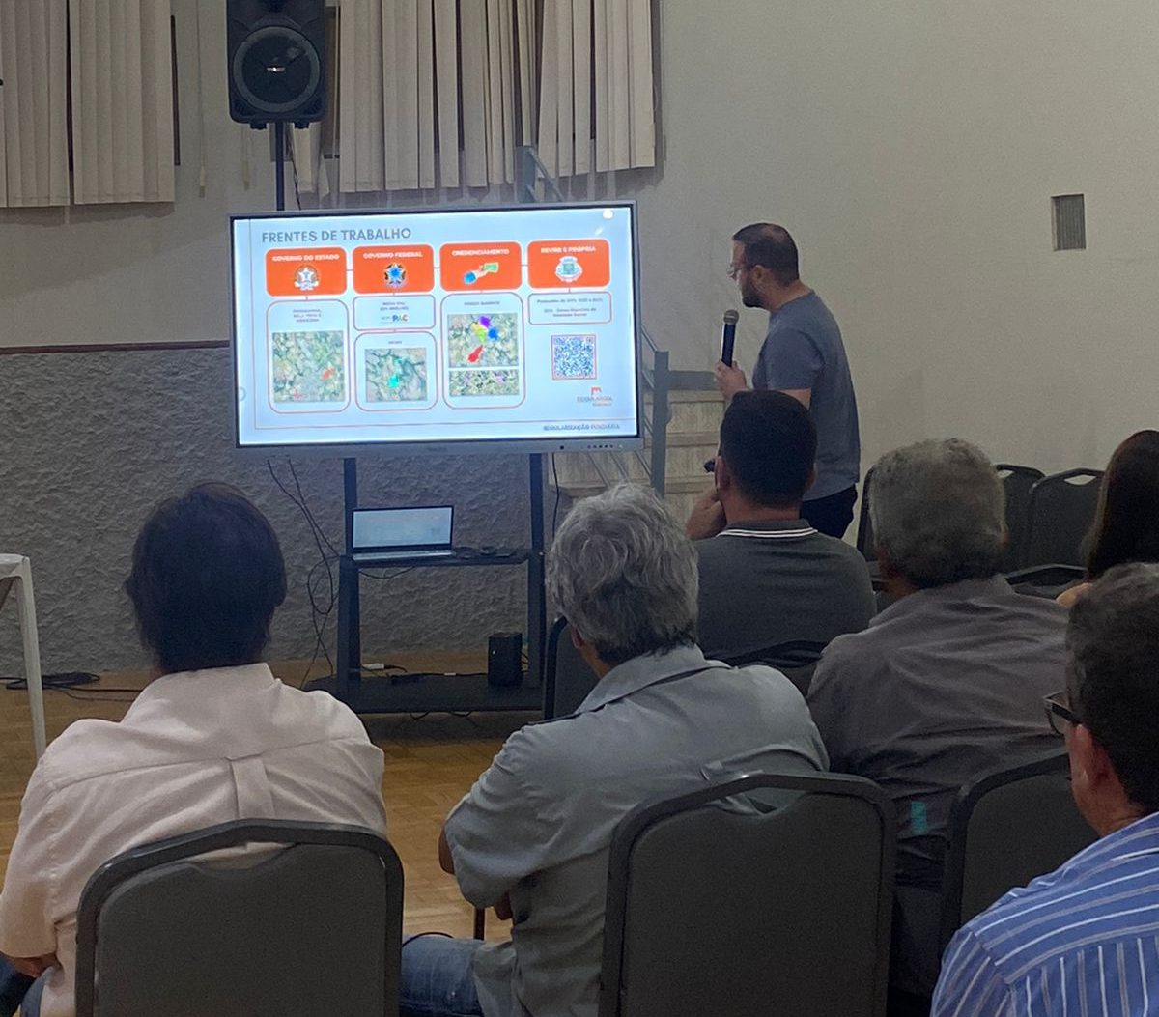
AUDIÊNCIA CENTRO

Slide 8
CREDENCIAMENTO
Edital 001/2023
DISTRITO DE JK;
ÁREAS:
EMPRESA RESPONSÁVEL:
AUDIÊNCIA DIA: 18/04/2024
LOCAL: AUDITÓRIO DA PROCURADORIA

Slide 9
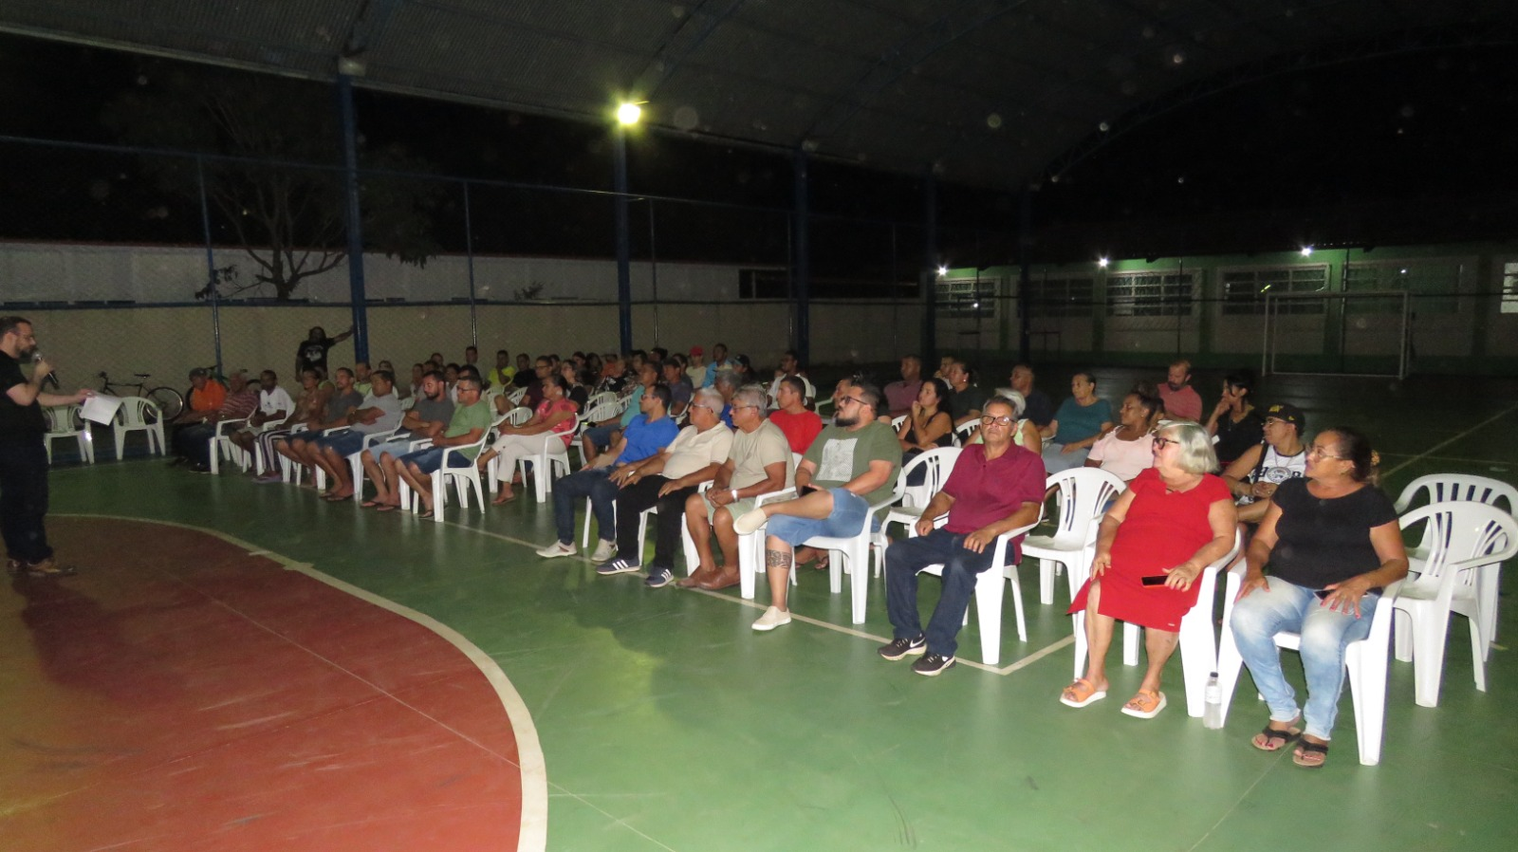
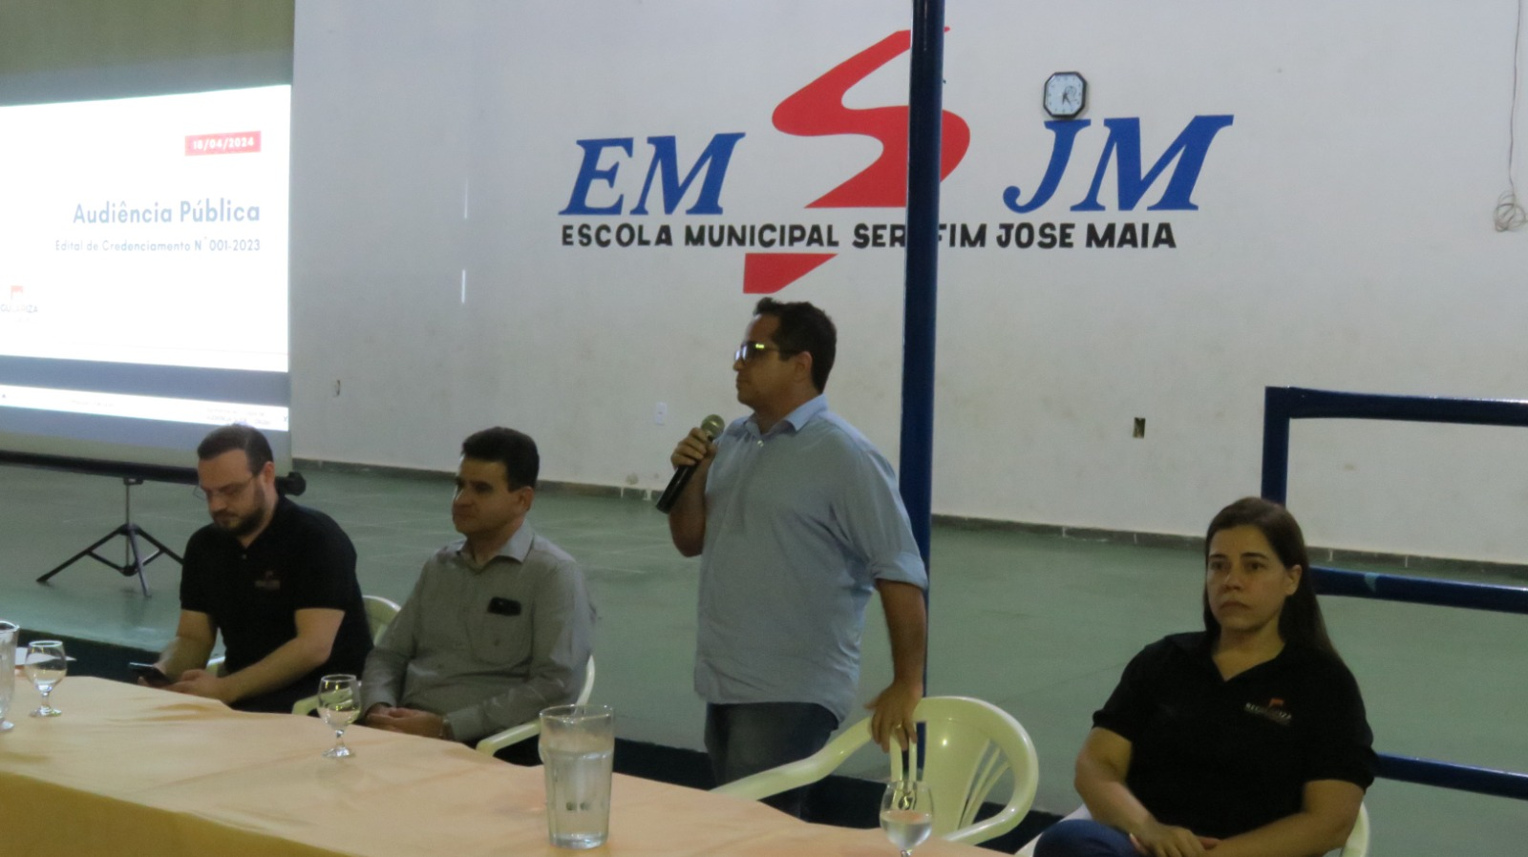
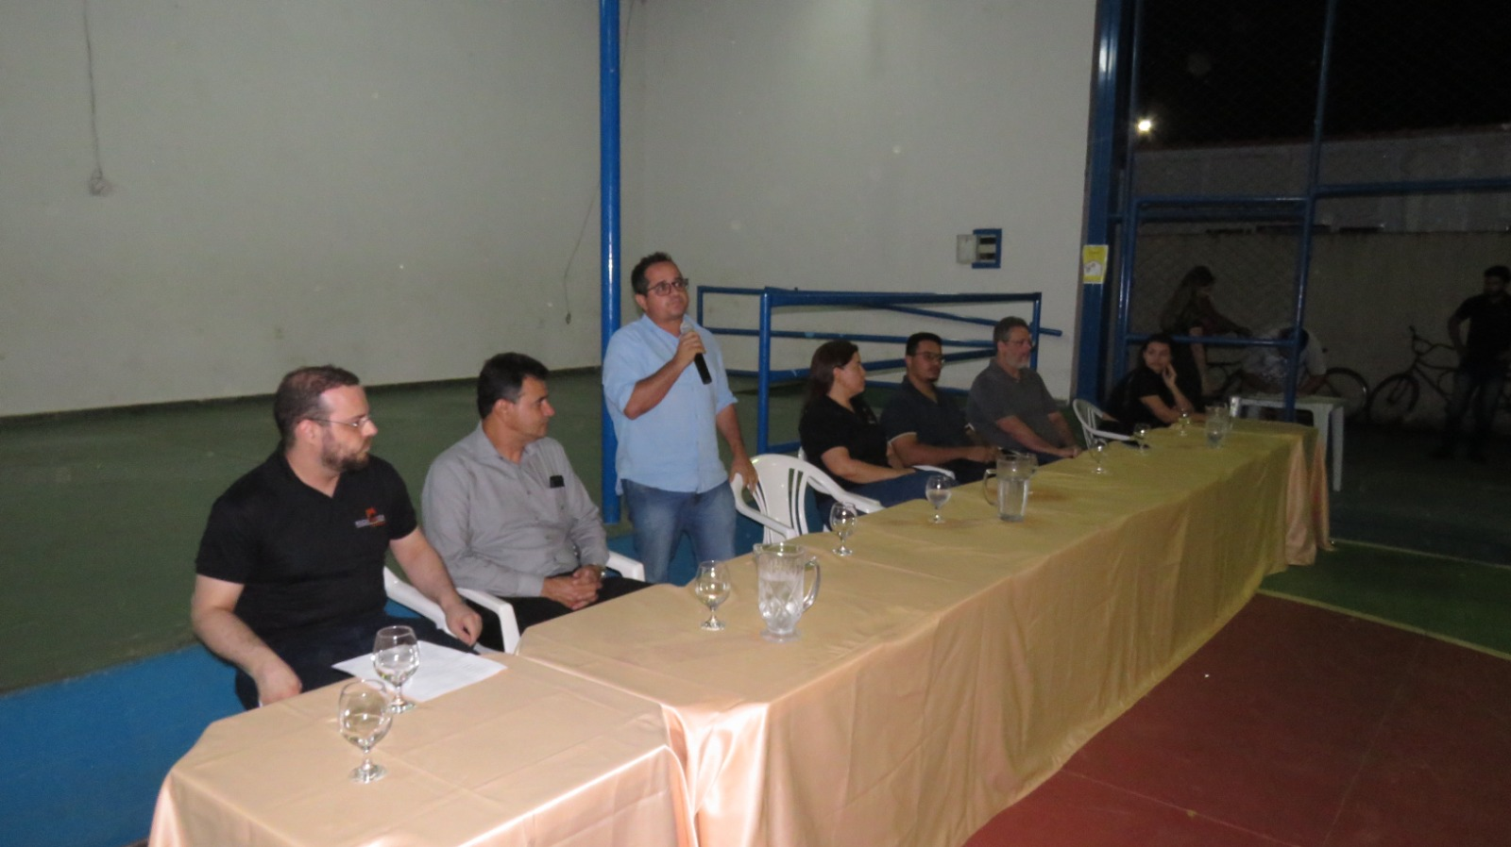
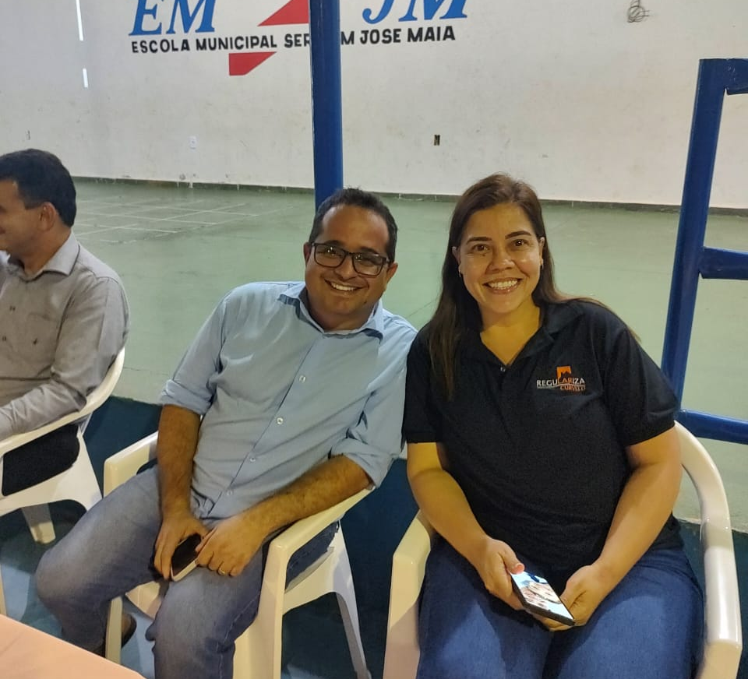
AUDIÊNCIA DISTRITO DE JK

Slide 10
PROJETOS BLOOMBERG

Slide 11
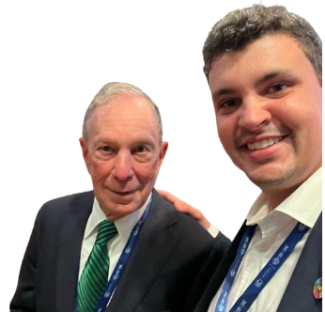
PARCERIA
A Fundação Bloomberg é uma organização filantrópica criada pelo empresário e ex-prefeito de Nova York, Michael Bloomberg.
Seu objetivo é apoiar projetos e iniciativas em diversas áreas, visando melhorar a qualidade de vida das pessoas em todo o mundo.

Slide 12
PROJETOS
NÚCLEO NÓS
O Núcleo de Orientação para Sustentabilidade (NÓS) é um Programa de Extensão do Centro Federal de Educação Tecnológica de Minas Gerais CEFET - Campus Curvelo, que capacita jovens estudantes universitários a fazerem uma diferença real em suas comunidades.
Ao fornecer treinamento e recursos, o NÓS capacita os alunos com as habilidades e conhecimentos necessários para ajudar famílias de baixa renda na adoção de práticas sustentáveis ​​de construção e engenharia.

Slide 13
PROJETOS
OURO AZUL
O Projeto Ouro Azul é uma iniciativa de sustentabilidade que visa conscientizar jovens adolescentes sobre a água e as mudanças climáticas em Curvelo, Brasil.
O projeto se concentra na proteção de uma nascente de água local e na promoção de práticas sustentáveis ​​de uso da água.

Slide 14
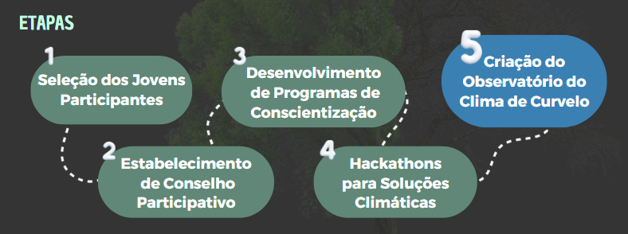
PROJETOS
OBSERVATÓRIO DO CLIMA DE CURVELO
O Observatório do Clima de Curvelo (CCO) é uma iniciativa inovadora que capacitará os jovens a agirem em relação às Mudanças Climáticas. Através de uma série de etapas cuidadosamente concebidas, o CCO criará uma plataforma para os jovens se envolverem num diálogo significativo e desenvolverem soluções inovadoras.

Slide 15
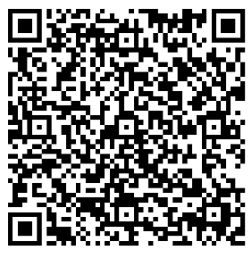
FOLDER

Slide 16
LEI 149 - QUADRO B/ ANEXO 5

Slide 17
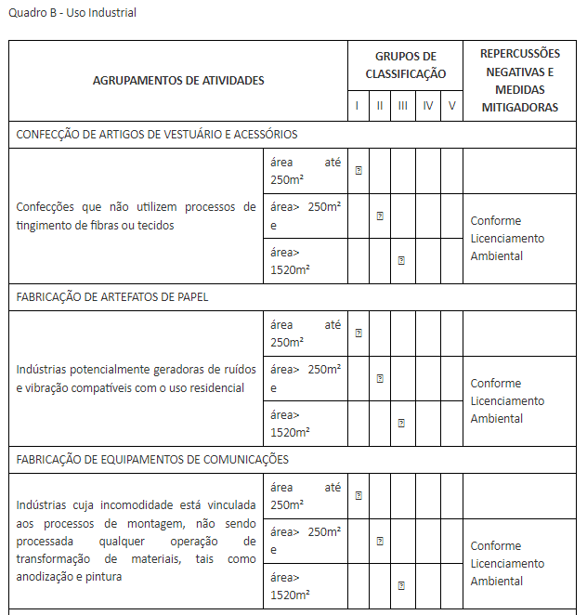
Quadro B - Anexo V
GRUPO DE ESTUDO INTERNO

Slide 18
CONFERÊNCIA MUNICIPAL DAS CIDADES

Slide 19
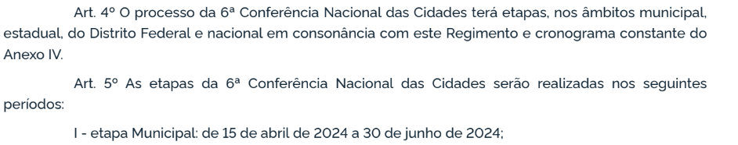
CONFERÊNCIA

Slide 20
CONFERÊNCIA

Slide 21
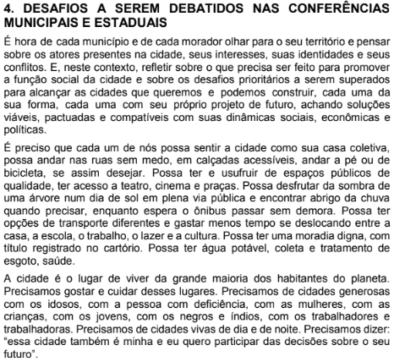
CONFERÊNCIA

Slide 22
INDICAÇÕES PARA A PAUTA DA CONFERÊNCIA

Slide 23
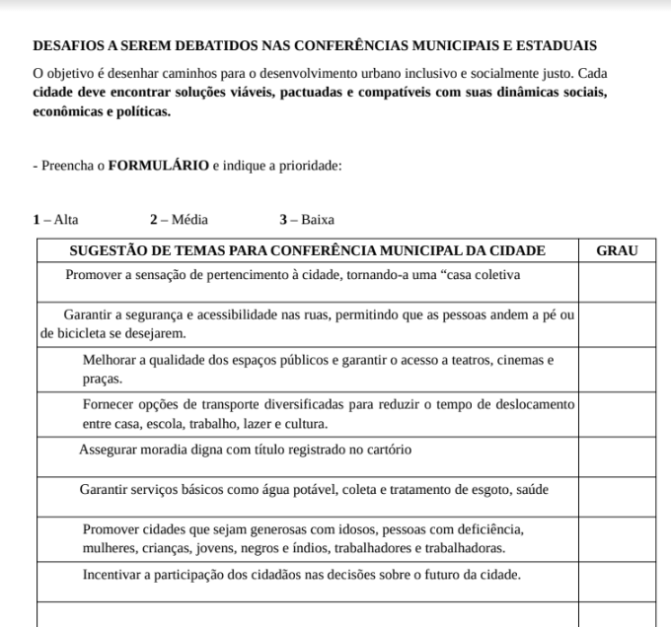
CONFERÊNCIA
SUGESTÕES DE TEMAS
GRAU DE PRIORIDADE

Slide 24
VOTAÇÃO: ARTIGO 163 - LEI 149

Slide 25
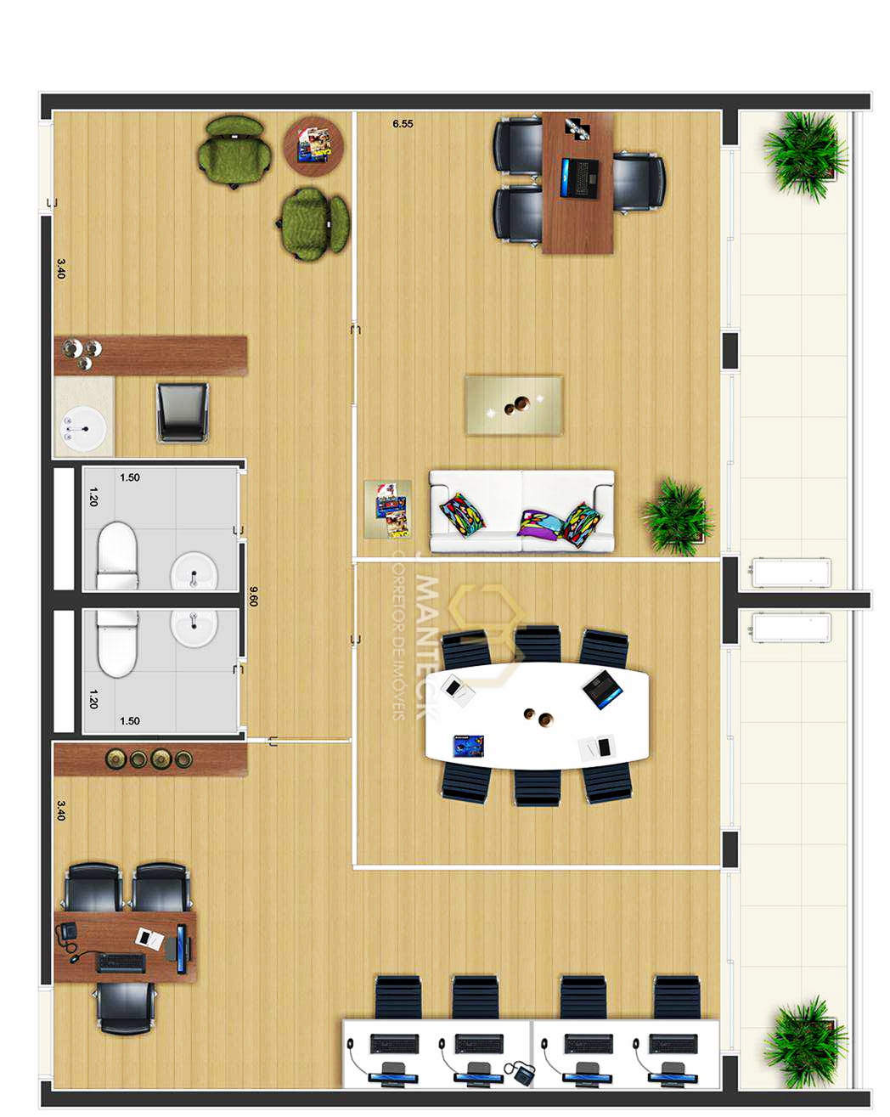
ARTIGO 163
PROPRIETÁRIO 1
MESMA ATIVIDADE (ESCRITÓRIO)
PROPRIETÁRIO 2

Slide 26
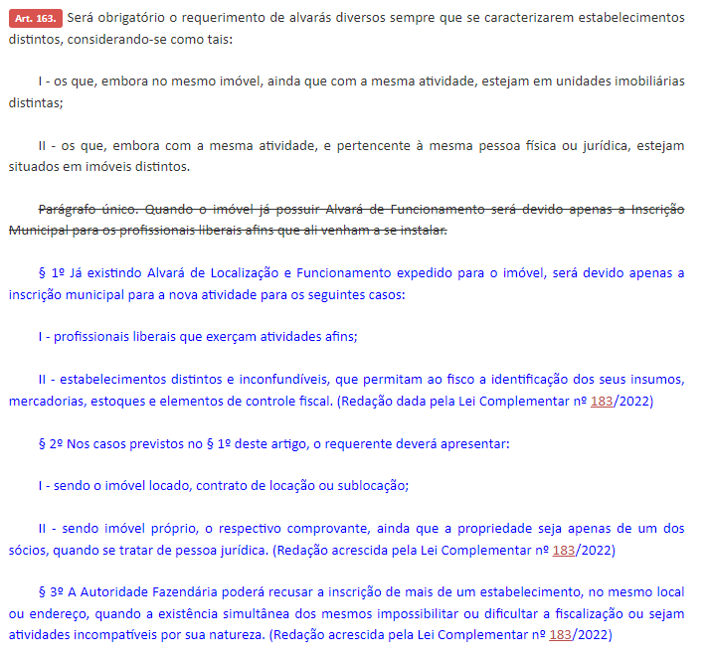
ARTIGO 163
PROPRIETÁRIO 1
MESMA ATIVIDADE (ESCRITÓRIO)
PROPRIETÁRIO 2

Slide 27
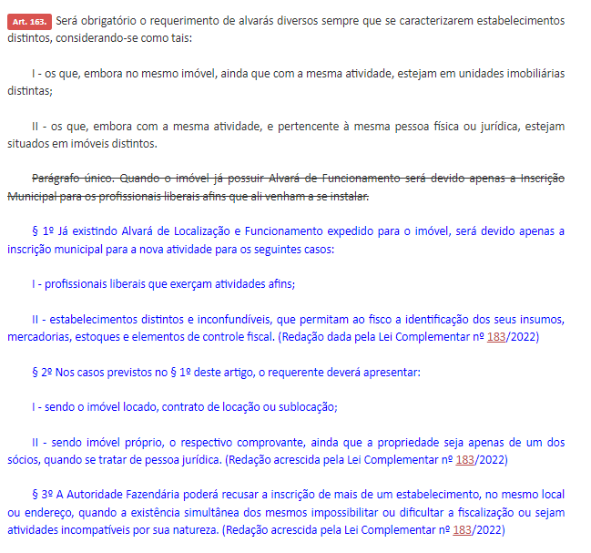
PROPOSTA
PESSOAS FÍSICAS E/OU JURÍDICAS

Slide 28
MOBILIDADE

Slide 29
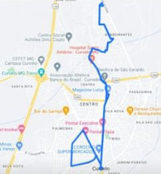
MOBILIDADE

Slide 30
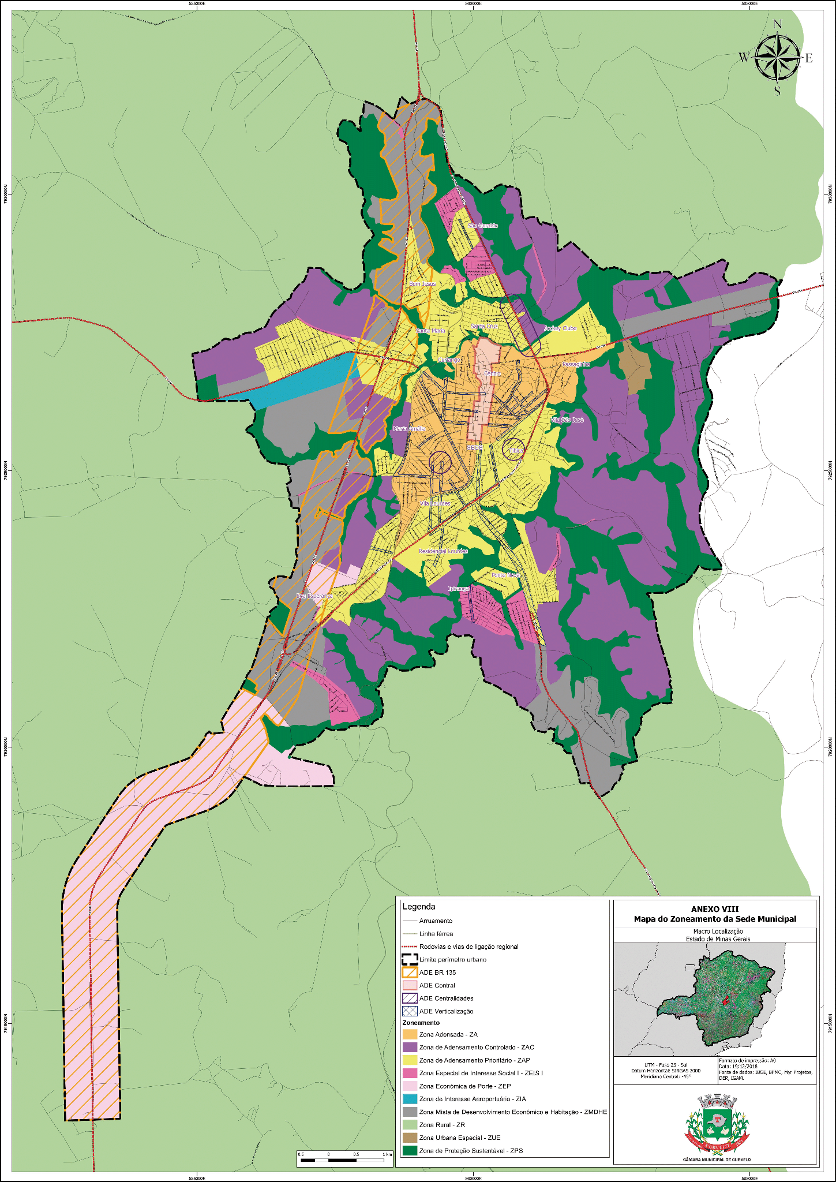

Slide 31
COMDESP
Dúvidas, sugestões e contato:
planejamento@curvelo.mg.gov.br

